Slide 1

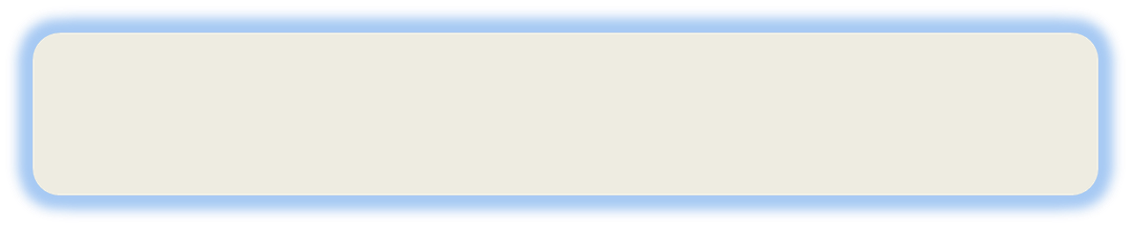
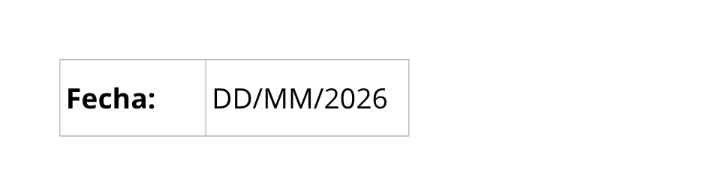
Programación Comercial 1 [Sec.]
Escuela de Ingeniería de Ciencias Y Sistemas
NOMBRE DEL TUTOR

Slide 2
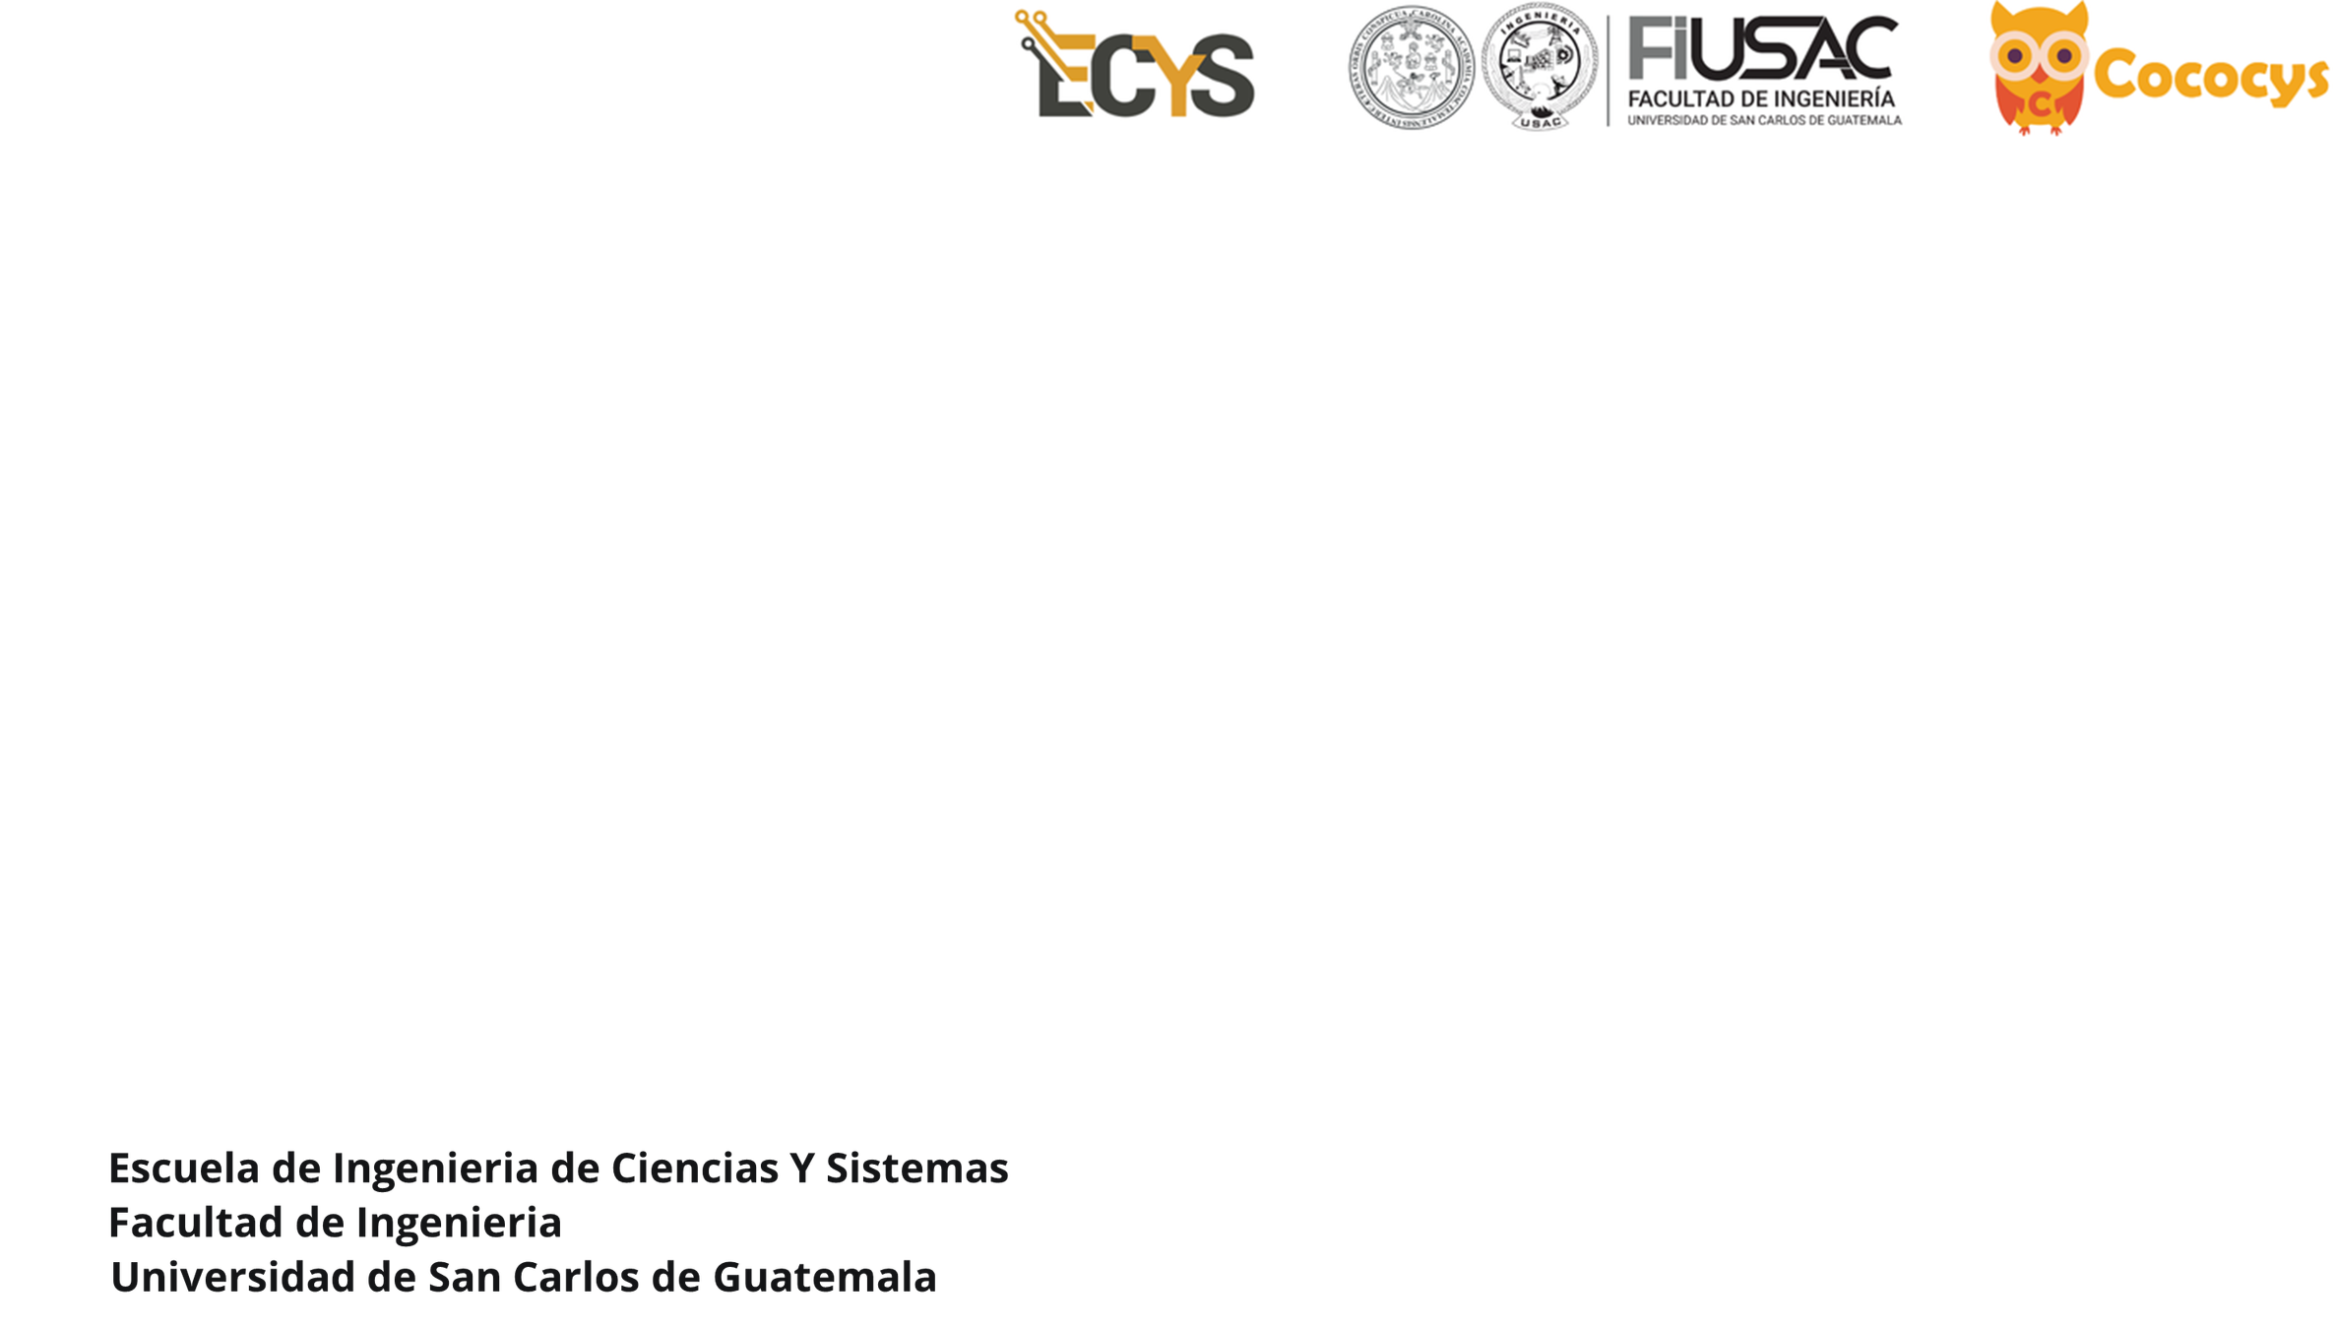
UNIDAD 1: Base de datos
Introducción a las bases de datos

Slide 3



USOS DE LAS BASES DE DATOS
QUÉ ES MICROSOFT SQL SERVER
TABLAS Y TIPOS DE DATOS
APLICACIÓN DE MODELO ENTIDAD RELACIÓN
EJEMPLOS COMPONENTES MODELO ENTIDAD
RELACIÓN

Slide 4
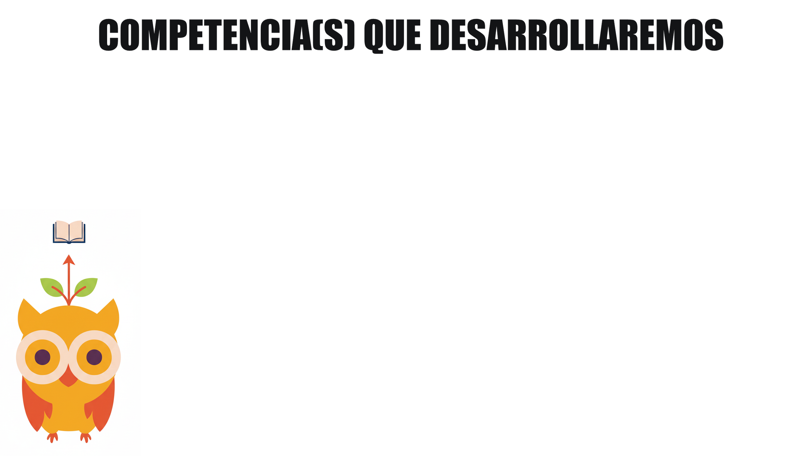
Modelar entidades, atributos y relaciones con el método E-R.

Slide 5
USOS DE LAS BASES DE DATOS
Empresas y Negocios:
Gestión de clientes y ventas.
Control de inventarios y suministros. Seguimiento de recursos humanos y nóminas.
Aplicaciones Web y Móviles: Almacenamiento de perfiles de usuario y preferencias.
Gestión de contenido y productos. Registro de actividades y transacciones.
Educación:
Almacenamiento de registros académicos y administrativos.
Gestión de bibliotecas y recursos educativos. Seguimiento del progreso de los estudiantes y su rendimiento.
Salud:
Almacenamiento de registros médicos y tratamientos.
Gestión de citas y horarios.
Seguimiento de inventarios de medicamentos y suministros médicos.
Gobierno y Servicios Públicos:
Gestión de registros de ciudadanos y servicios. Seguimiento de impuestos y finanzas.
Administración de datos de infraestructuras y recursos públicos.
Investigación y Ciencia:
Almacenamiento de datos experimentales y resultados.
Gestión de bibliografías y referencias. Seguimiento de proyectos y colaboraciones.

Slide 6
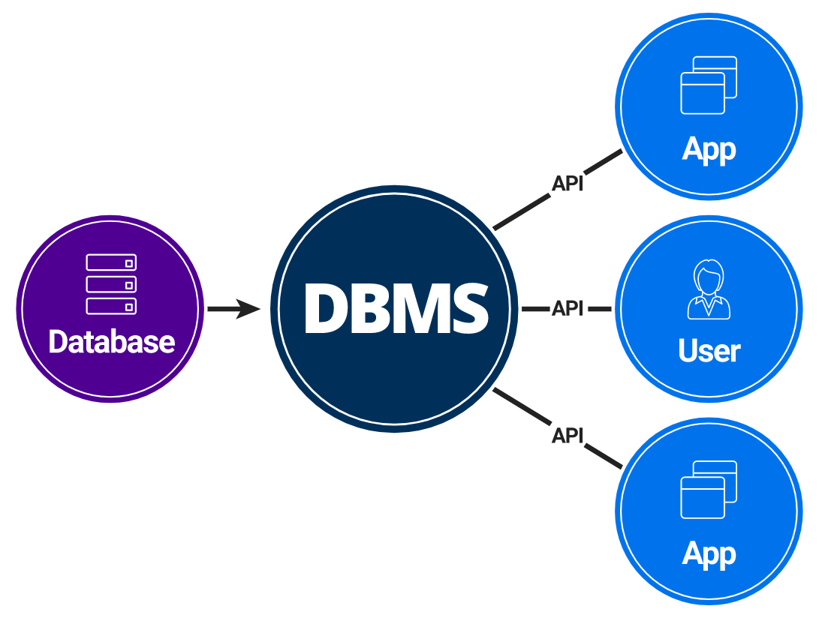
¿QUÉ ES UN DBMS?
Un DBMS (Database Management System o Sistema de Gestión de Bases de Datos) es un software que se utiliza para crear, gestionar y manipular bases de datos. El DBMS actúa como un intermediario entre los usuarios y la base de datos, facilitando el almacenamiento, recuperación y actualización de los datos de manera eficiente y segura.

Slide 7
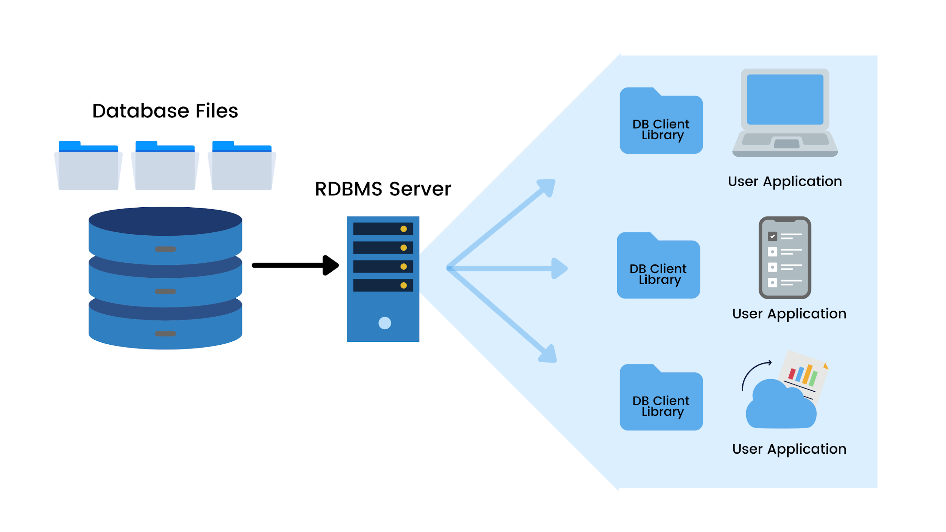
¿QUÉ ES UN RDBMS?
Un RDBMS (Relational Database Management System) es un sistema de gestión de bases de datos basado en el modelo relacional. En términos sencillos, es el software que te permite crear, actualizar, administrar e interactuar con una base de datos donde la información se organiza en tablas.

Slide 8
DBMS vs RDBMS
La principal diferencia es que un DBMS (Sistema de Gestión de Bases de Datos) administra datos como archivos, mientras que un RDBMS (Sistema de Gestión de Bases de Datos Relacionales) es un tipo avanzado de DBMS que organiza datos en tablas relacionadas (filas y columnas). Los RDBMS utilizan SQL para garantizar la integridad y el acceso multiusuario, superando a los DBMS básicos
Principales Diferencias:
Estructura: DBMS almacena datos en archivos jerárquicos o de red. RDBMS utiliza tablas (filas/columnas) con relaciones definidas (claves primarias/foráneas).
Acceso a datos: DBMS suele ser para un solo usuario. RDBMS está diseñado para múltiples usuarios concurrentes.
Lenguaje: RDBMS utiliza SQL para gestionar los datos. Los DBMS pueden no requerir SQL.
Integridad y Redundancia: RDBMS ofrece soporte para integridad de datos y relaciones complejas, reduciendo la redundancia. Los DBMS básicos tienen menor integridad.
Ejemplos: DBMS: XML, NoSQL, orientados a objetos, archivos planos. RDBMS: MySQL, PostgreSQL, Oracle, SQL Server

Slide 9
FUNCIONES PRINCIPALES DE UN RDBMS
Creación y Organización de Bases de Datos:
Permite crear bases de datos y definir su estructura, incluyendo tablas, campos y relaciones entre tablas.
Facilita la organización de datos de manera lógica y estructurada.
Almacenamiento y Recuperación de Datos:
Almacena grandes cantidades de datos de manera eficiente.
Permite recuperar datos rápidamente mediante consultas y búsquedas.
Manipulación de Datos:
Permite realizar operaciones como insertar, actualizar y eliminar datos en la base de datos. Facilita la modificación y gestión de la información almacenada.
Control de Acceso y Seguridad:
Proporciona mecanismos para controlar el acceso a los datos, garantizando que solo usuarios autorizados puedan acceder o modificar la información.
Ofrece características de seguridad para proteger los datos contra accesos no autorizados y amenazas.
Integridad de los Datos:
Garantiza que los datos sean precisos, coherentes y libres de errores mediante reglas y restricciones de integridad.
Evita la duplicación de datos y asegura la consistencia de la información.

Slide 10
FUNCIONES PRINCIPALES DE UN RDBMS
Gestión de Transacciones:
Permite la ejecución de transacciones, que son conjuntos de operaciones que se deben realizar de manera completa y correcta.
Copias de Seguridad y Recuperación:
Ofrece herramientas para realizar copias de seguridad periódicas de la base de datos.
Facilita la recuperación de datos en caso de fallos, asegurando la continuidad y disponibilidad de la información.
Optimización del Rendimiento:
Proporciona técnicas para mejorar el rendimiento de las consultas y operaciones en la base de datos.
Interfaz de Usuario:
Proporciona interfaces gráficas y comandos para que los usuarios interactúen con la base de datos de manera intuitiva y sencilla.
Facilita la creación de aplicaciones y sistemas que utilizan la base de datos.

Slide 11
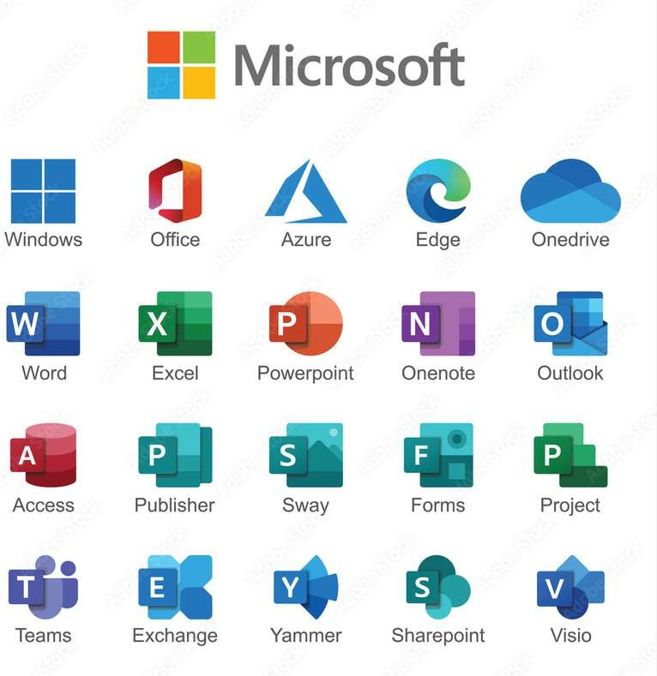
¿QUÉ ES MICROSOFT SQL SERVER?
Microsoft SQL Server (MSSQL) es un sistema de gestión de bases de datos relacionales (RDBMS) desarrollado por Microsoft, diseñado para almacenar, gestionar y recuperar datos de aplicaciones empresariales utilizando el lenguaje Transact-SQL. Funciona bajo un modelo cliente-servidor, ofreciendo alto rendimiento, seguridad avanzada y alta disponibilidad

Slide 12
TIPOS DE DATOS
1.Texto Corto: Almacena texto o combinaciones de texto y números con una longitud máxima de 255 caracteres.
2.Texto Largo: Almacena texto extenso, hasta 65,536 caracteres.
3.Número: Almacena números y permite realizar cálculos matemáticos
Byte: Enteros de 0 a 255.
Integer: Enteros de -32,768 a 32,767.
Long Integer: Enteros de -2,147,483,648 a 2,147,483,647.
Single: Números de punto flotante de precisión simple (hasta 7 dígitos significativos).
Double: Números de punto flotante de precisión doble (hasta 15 dígitos significativos).
4.Moneda: Almacena valores monetarios con una precisión fija de cuatro decimales 5.Fecha/Hora: Almacena fechas y horas, con una precisión de hasta 1/100 de segundo 6.Sí/No: Almacena un valor booleano: Verdadero (Sí) o Falso (No).
7.Objeto OLE: Almacena objetos incrustados o vinculados, como imágenes, gráficos, documentos o archivos.

Slide 13
TIPOS DE DATOS
8.Archivo Adjunto: Permite almacenar uno o más archivos, como documentos y gráficos, directamente en una base de datos.
9.Hipervínculo: Almacena enlaces a páginas web o direcciones de correo electrónico.
10.Número de AutoNúmero: Genera un valor único automáticamente para cada nuevo registro, incrementando secuencialmente.

Slide 14
MODELO ENTIDAD RELACIÓN
El Modelo Entidad-Relación es una técnica utilizada en el diseño de bases de datos para representar la estructura lógica de las mismas. Fue propuesto por Peter Chen en 1976. Este modelo se utiliza para conceptualizar y estructurar datos en términos de entidades, atributos y relaciones, facilitando el diseño y la comunicación del esquema de la base de datos antes de su implementación física

Slide 15
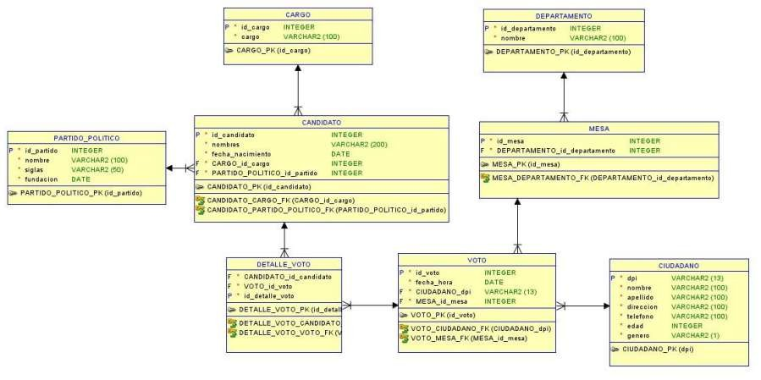
MODELO ENTIDAD RELACIÓN

Slide 16
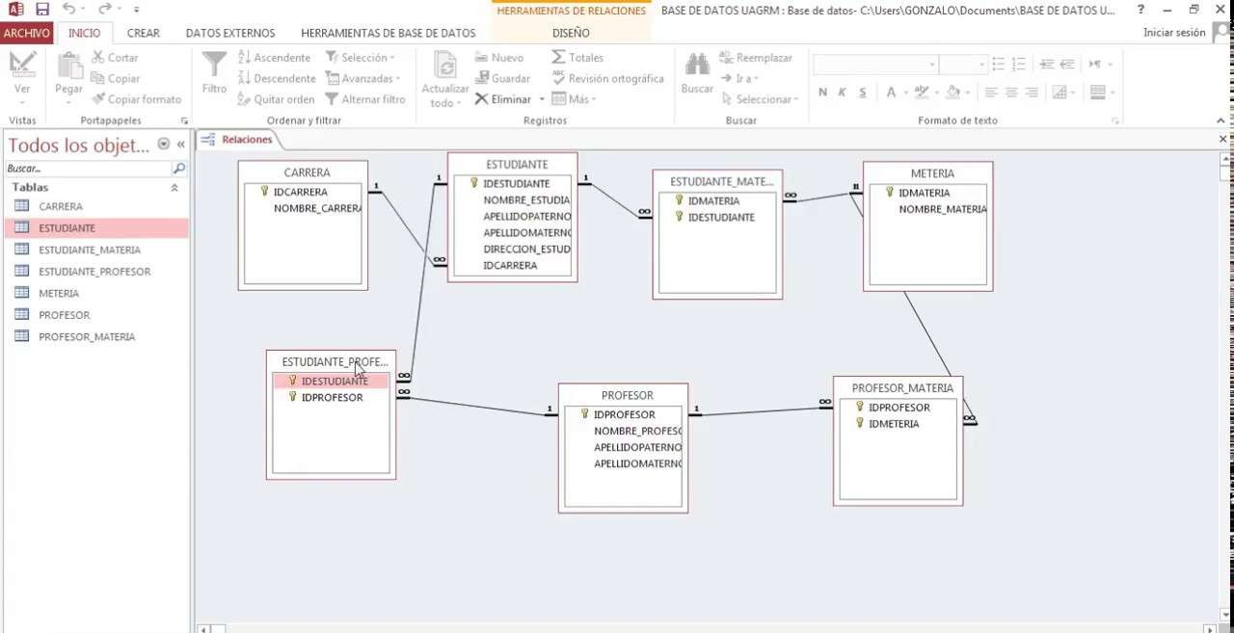
MODELO ENTIDAD RELACIÓN

Slide 17

Ejemplo Práctico
A Continuación se realizará un Ejemplo práctico

Slide 18

Nombre de la actividad: | Ejercicio Demostrativo
Cantidad de participantes:
Doy fe que esta actividad está planificada en dtt (Sí/No): | Si
Hora de inicio:
Hora de fin:
Duración (min): | 30 min
Participantes: llenar las siguientes cajas de texto (tomar información del chat del meet)

Slide 19
CONCEPTOS CLAVE APRENDIDOS
Tablas
Una tabla es una estructura de datos en la que se organizan registros (filas) y atributos (columnas) de una misma entidad o concepto, de modo que cada fila representa una instancia y cada columna define una característica de esas instancias.

Slide 20
NOMBRE DEL VALOR Y/O ACTITUD
Integridad
Asegurar que los datos almacenados sean completos, veraces y consistentes.

Slide 21

RECURSOS
Microsoft SQL Server
RDBMS principal del curso
SQL Server Management Studio (SSMS)
Interfaz gráfica
Plataforma UEDI
Entrega de actividades
Diagramas Entidad-Relación
Herramienta de diseño de BD
Logos institucionales
ECYS, FIUSAC, USAC, DITT, Cococys

Slide 22
REFERENCIAS
Material de clase Semana 3 — Programación Comercial 1, 2S2026, ECYS-FIUSAC-USAC
Chen, P. (1976). The Entity-Relationship Model — Toward a Unified View of Data. ACM Transactions on Database Systems.
Documentación oficial Microsoft SQL Server https://learn.microsoft.com/es-es/sql/sql-server
Documentación DBMS y RDBMS — GeeksforGeeks https://www.geeksforgeeks.org/difference-between-rdbms-and-dbms
Programación Comercial 1 | Facultad de Ingeniería USAC

Slide 23
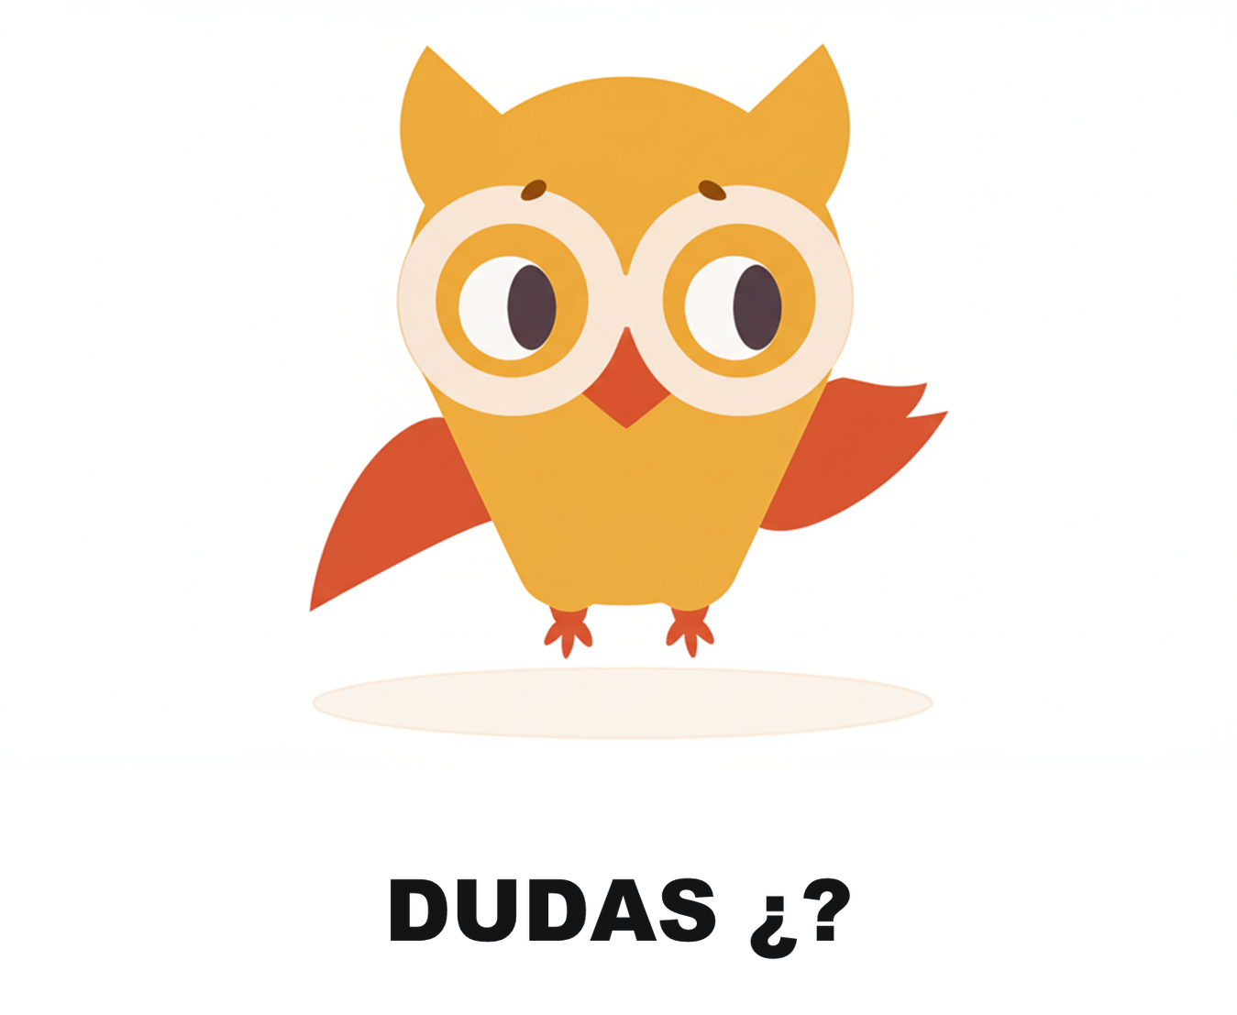

Slide 24


